Slide 1



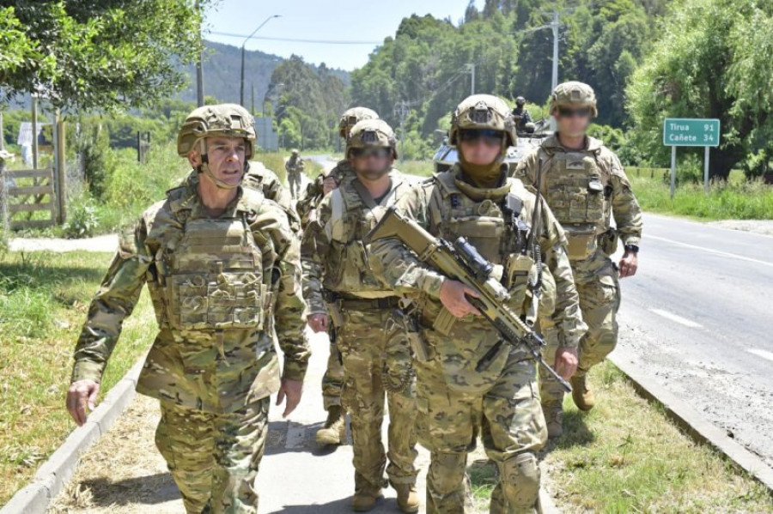
ASIGNATURA DERECHO
CURSO 4° AÑO INFANTERIA DE MARINA
Profesor: Diego Silva Arenas.
Fecha: 17 de julio del 2023.

Slide 2
INICIATIVA
Las leyes pueden tener origen en el congreso nacional (moción), o en el Presidente de la República (mensaje). Cuando se origine en el congreso los proyectos de ley no podrán ser firmados por + de 10 diputados ni por más de 5 senadores. La cámara donde se inicia el proyecto de ley será la cámara de origen y la otra se llama cámara revisora.
La cámara de origen puede:
- Rechazar: no puede renovarse el proyecto hasta después de un año.
- Aprobar: pasa a la Cámara revisora.
3. La cámara revisora puede:
- Desechar el proyecto en su totalidad.
- Enmendar el proyecto.
- Aprobar el proyecto.
4. Existen materias que son de iniciativa exclusiva del Pdte. de la República. Incisos 4° y 5° CPR.
5. Existen países con iniciativa popular de ley:
Ejemplo: España: Artículo 87.3 de su constitución.
“3. Una ley orgánica regulará las formas de ejercicio y requisitos de la iniciativa popular para la presentación de proposiciones de ley. En todo caso se exigirán no menos de 500.000 firmas acreditadas. No procederá dicha iniciativa en materias propias de ley orgánica, tributarias o de carácter internacional, ni en lo relativo a la prerrogativa de gracia”.

Slide 3
DECRETO CON JERARQUÍA DE LEY
Decreto con Fuerza de Ley
Decreto Ley
Forman parte de la actividad legislativa en cuanto no este funcionando el Congreso ni rigiendo la Constitución.
Norma jurídica dictada por el P. De la R. por delegación de facultades que le confiere el legislativo sobre materias que la propia Constitución señala, o bien para fijar el texto refundido, coordinado y sistematizado de las leyes.
DFL N°1/19653, DFL N° 29
Ejemplos
D.L. 2.222
D.L. N° 3.500
Art. 64 C.P.R.

Slide 4
NORMAS DE JERARQUÍA INFERIOR A UNA LEY
DECRETO SUPREMO
REGLAMENTO
INSTRUCCIONES O CIRCULARES
RESOLUCIONES
ORDENANZAS
Orden escrita y firmada por el P.de la R. cuyo efecto es especifico y que tiene por necesidad la ejecución de las leyes para la administración del Estado.
Conjunto de normas jurídicas dictadas por cualquier autoridad administrativa cuyo alcance es general y que tienen por finalidad complementar en detalle las leyes que así lo requieran.
Normas emanadas de Jefes de Servicios descentralizados para la administración del respectivo servicio público.
Normas emanadas de Jefes de Servicios descentralizados para la administración del respectivo servicio público.
Normas de alcance general emanadas por autoridades gubernamentales o municipales que regulan materias relativas a funcionamiento y organización
Ejemplo
Ejemplo
(Arts. 1°, 2°, 16° y 17°)
Ejemplo
Ejemplo
Ejemplo

Slide 5
TRATADOS INTERNACIONALES
Proceso celebración de un tratado
Acuerdos suscritos entre sujetos de Derecho Internacional Público (Estados soberanos u Organizaciones Internacionales), regido por éste y destinado a producir efectos jurídicos.
Tienen rango de ley desde su incorporación al OJ.
ETAPA PRELIMINAR
-Negociación.
-Adopción.
-Autenticación del texto.
INCORPORACIÓN AL ORDENAMIENTO JURÍDICO NACIONAL
-Aprobación por el Poder Legislativo
-Ratificación por el Jefe de Estado
-Promulgación del Tratado como Ley.

Slide 6
COSTUMBRE JURÍDICA
CONCEPTO
VALOR
ELEMENTOS
Arts. 2° y 1546° CC
Arts 4°, 5° Y 6° CCom
OBJETIVO
SUBJETIVO
Las NJ provienen de la repetición constante y uniforme de un determinado comportamiento colectivo, al que se le añade la convicción de que se trata de una conducta jurídicamente obligatoria
Repetición constante y uniforme de una conducta por parte de personas de una comunidad
Convicción de que la conducta que se repite de los actos obedece a un imperativo jurídico
Tiene mayor importancia en países anglosajones, que en aquellos con raíz romana
En materia penal carece de valor (principio de legalidad)

Slide 7
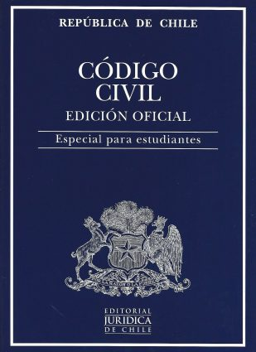
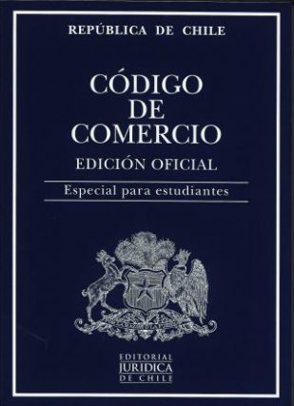
Algunos artículos que se refieren a la costumbre
(Código Civil y Código de Comercio)
Art. 2º. La costumbre no constituye derecho sino en los casos en que la ley se remite a ella.
Art. 1546. Los contratos deben ejecutarse de buena fe, y por consiguiente obligan no sólo a lo que en ellos se expresa, sino a todas las cosas que emanan precisamente de la naturaleza de la obligación, o que por la ley o la costumbre pertenecen a ella.
Art. 4°. Las costumbres mercantiles suplen el silencio de la ley, cuando los hechos que las constituyen son uniformes, públicos, generalmente ejecutados en la República o en una determinada localidad, y reiterados por un largo espacio de tiempo, que se apreciará prudencialmente por los juzgados de comercio.

Slide 8
JURISPRUDENCIA
"Como saber” Actividad de los juristas
Tribunales de Justicia
Conjunto de fallos de un tribunal de justicia sobre una materia similar o asunto
Fallos concordantes dictados por los tribunales superiores de justicia sobre casos similares
NJ concretas y singulares que producen los jueces mediante los fallos que ponen la término a la controversias.

Slide 9
ACTOS JURDICOS
HECHO
HECHO JURIDICO
HECHOS JURIDICO DE LA NATURALEZA
ACTO JURIDICO
Es un acontecimiento que ocurre en determinado tiempo y espacio.
Suceso o acontecimiento generado en la naturaleza o en la acción del hombre y que produce efectos de derecho.
Acto voluntario del hombre, ejecutado con la intención de producir efectos jurídicos. (Ej.: Matrimonio).
Un hecho de la naturaleza al que el Derecho le atribuye consecuencias jurídicas (Ej. Nacimiento o muerte de una persona.)

Slide 10
ACTOS JURÍDICOS
Requisitos de Existencia
Requisitos de Validez
Voluntad
Objeto
Causa
Solemnidades
Capacidad de las partes
Objeto Lícito
Voluntad exenta de vicios
(Error, fuerza y dolo)
Causa Lícita
Aquellos sin los cuales el acto no nace al derecho
El acto nace al derecho, pero con un vicio

Slide 11




EJEMPLO N°1 ACTO JURÍDICO BILATERAL compraventa inmueble (casa)
Compradora
Se obliga a dar la casa
Se obliga a pagar un precio
Objeto
Dueño y vendedor
$350.000.000
Precio

Slide 12


EJEMPLO N°2 ACTO JURÍDICO UNILATERAL
Reconocimiento de un hijo
HIJO
Determina la filiación del hijo.
Irrevocable.
Voluntario.
Extrajudicial.
PADRE
Acto jurídico unilateral

